Slide 1
АКЦИЯ
в рамках комплексной программы формирования у школьников основ финансовой грамотности
ФИНАНСОВАЯ БЕЗОПАСНОСТЬ В ЦИФРОВОМ МИРЕ
Урок: Логины и пароли в цифровом мире

Slide 2
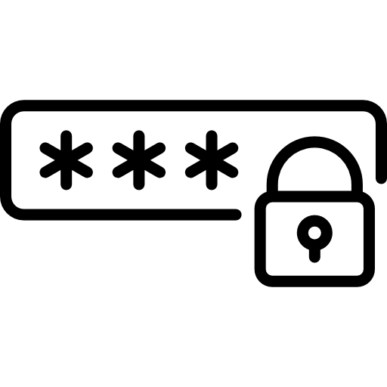
Обсудим?
Какой пароль самый популярный?

Slide 3
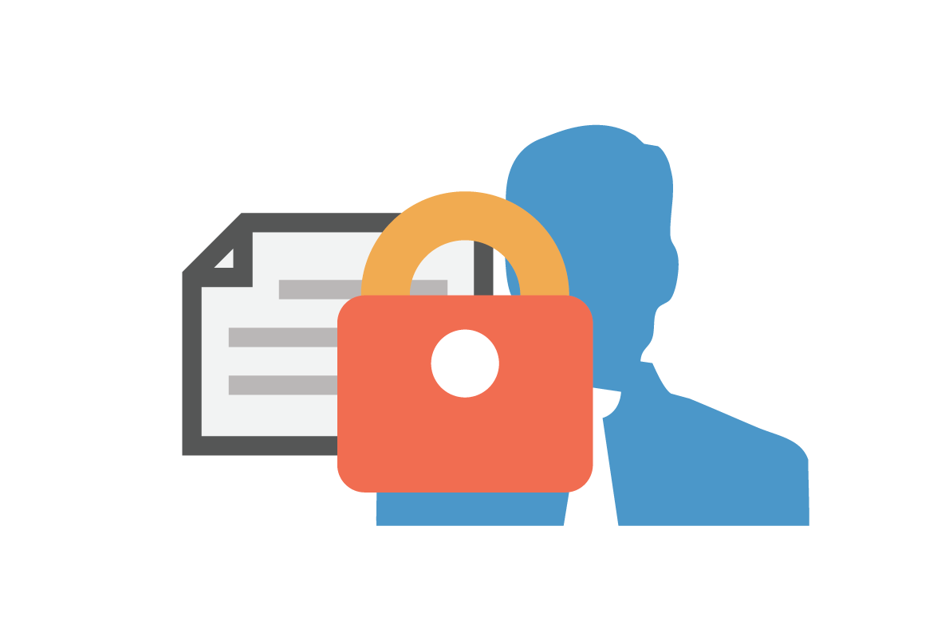
Тематические блоки
ВЫ УЗНАЕТЕ:
Зачем мы используем логины и пароли
Что такое идентификация гражданина
Зачем защищать свои персональные данные
ВЫ СМОЖЕТЕ НАУЧИТЬСЯ:
Создавать сложные пароли
Использовать двухфакторную аутентификацию
Выбирать безопасные способы хранения паролей

Slide 4
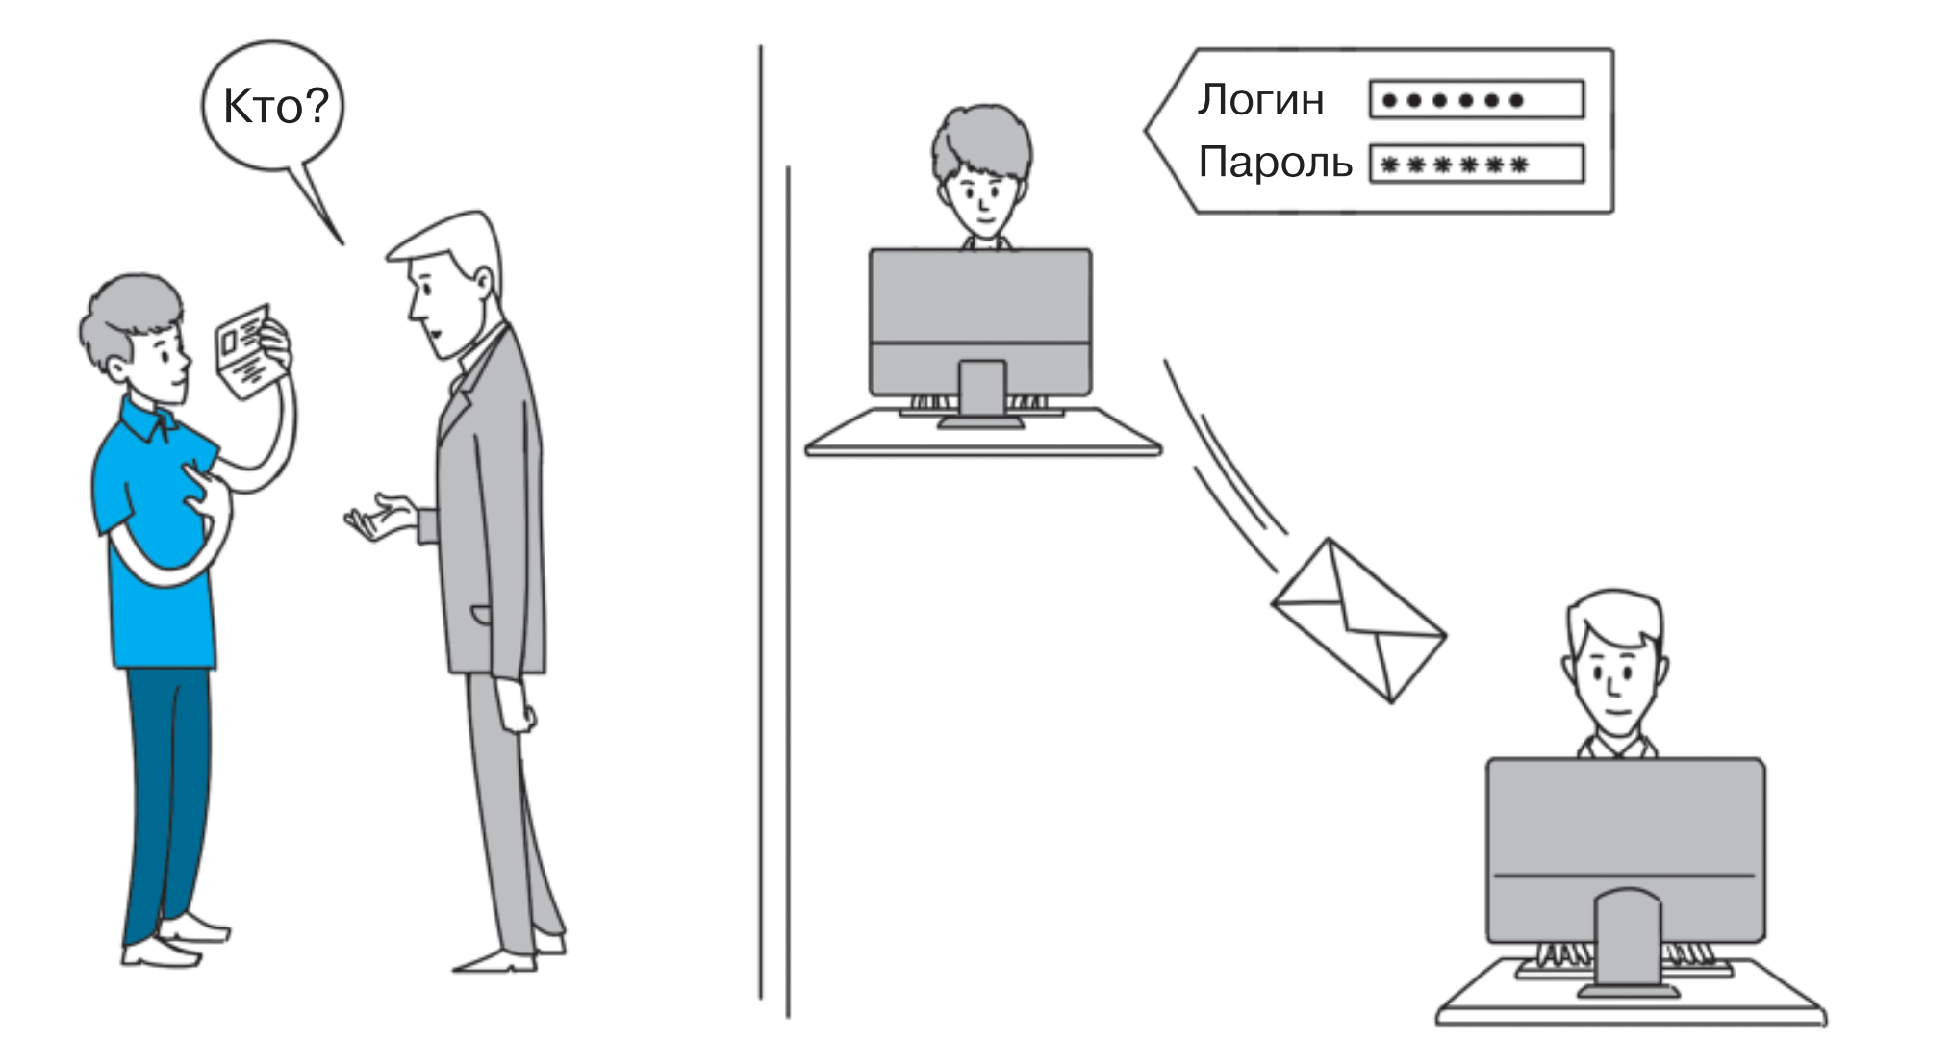
Личность
в Интернет-пространстве
Зачем нам нужны логины и пароли?

Slide 5
Идентификация
гражданина
Сформулируйте своё определение: что такое идентификация?
Подумайте: на каких ресурсах нужна идентификация гражданина?

Slide 6
Персональные данные
Приведите примеры, как мошенники могут воспользоваться украденными персональными данными.
Насколько ответственно вы относитесь к сохранности своих персональных данных?
Какую информацию о себе вы размещаете в социальных сетях?

Slide 7
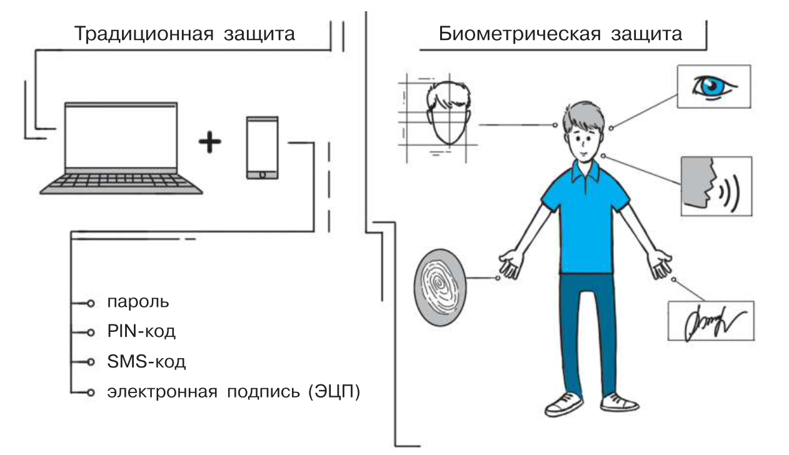
Биометрическая защита
Определите, какими преимуществами обладает биометрическая защита?

Slide 8
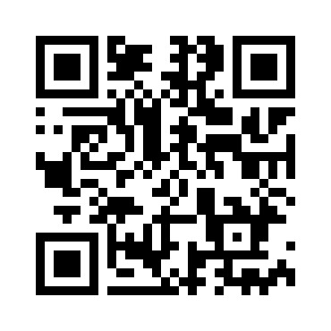
Двухфакторная аутентификация
Как придумать
сложный пароль?
Не использовать личную информацию (ту, которую можно найти в социальных сетях)
Использовать знаки и цифры
Использовать заглавные и прописные буквы из разных алфавитов (рекомендуется не начинать пароль с заглавной буквы)
Количество символов от 12 до 20
1 Этап
Ввод пароля
2 Этап
Подтверждение
через sms, push или код в мобильном приложении
Безопасное хранение паролей: как не совершить ошибку?

Slide 9
Хранение паролей
Обсудите, каким способом безопаснее хранить пароли? Выскажите аргументированные мнения.

Slide 10
Подведём итоги
Продолжите фразы:
На уроке я узнал(а) …
На уроке я научился(ась) …
Это мне обязательно пригодится, когда я …

Slide 11
Домашнее задание
Проанализируйте пароли, которыми вы сейчас пользуетесь. Отвечают ли они критериям сложного пароля?
В случае отрицательного ответа, придумайте для своих аккаунтов новые пароли.

Slide 12
АКЦИЯ
в рамках комплексной программы формирования у школьников основ финансовой грамотности
ФИНАНСОВАЯ БЕЗОПАСНОСТЬ В ЦИФРОВОМ МИРЕ

